Slide 1
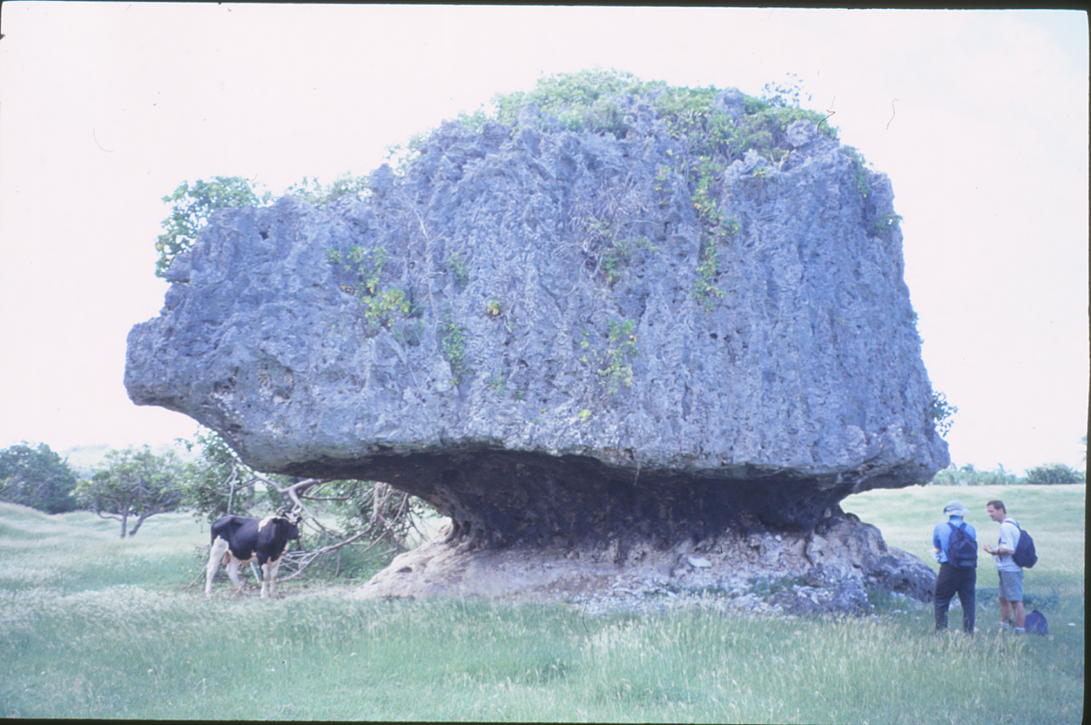
Espace,géographie, un vaste enjeu épistémologique
Notes:
bonjour

Slide 2
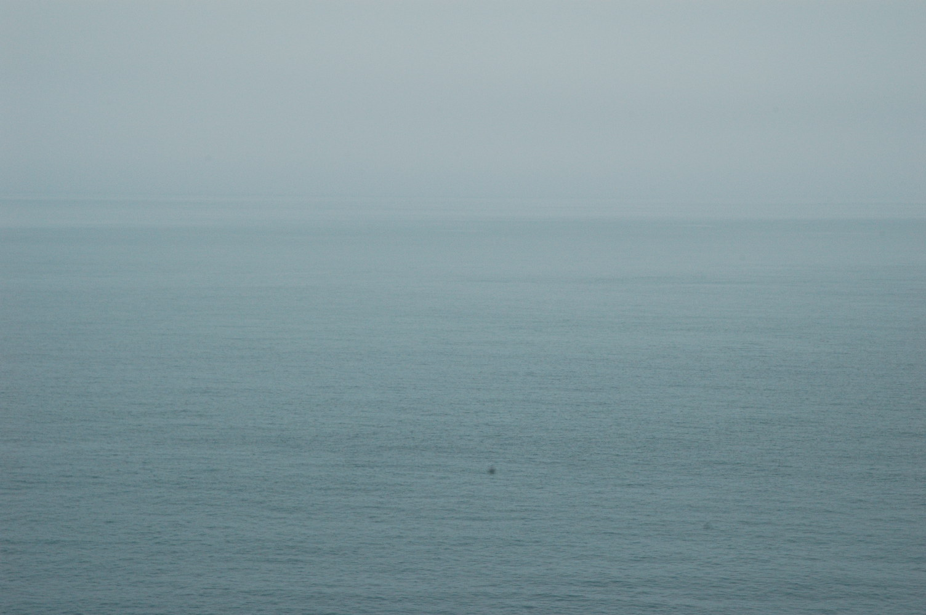
Je vous remercie de m'avoir invité
Notes:
Deux précautions :
Science c'est expertise extérieure
Ma compétence c'est morphodynamique et epistémo

Slide 3
La géographie a un statut épistémologique « incertain »
Elle est le plus souvent ignorée des ouvrages de philosophie des sciences et d'épistémologie
Quand elle est prise en considération, elle est parfois incluse dans les « sciences spéciales », parfois dans les « sciences sociales »...
Et les géographes ne sont pas tous d'accord entre eux
Notes:
Biblio sur le sujet

Slide 4
cependant
La géographie est concernée par la notion d'espace, ou de spatialité ou de spatialisation
Notes:
La représentation met en cause l'essence de l'objet (elle le reproduit) et implique l'humour

Slide 5
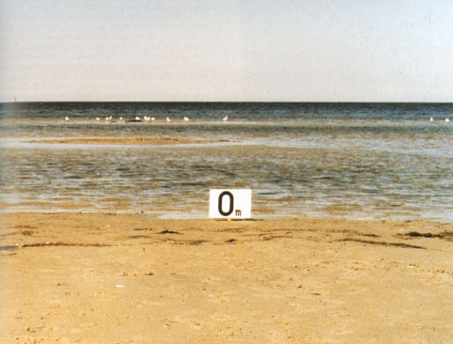
Il y a deux grandes familles de raisons pour cela
L'espace est en relation avec une technicité spécifique à la discipline, la carte (image, croquis,schéma...) et sa sémiologie graphique
L'espace est un enjeu théorique appréhendé en termes de distance, gradient...et conçu comme
-un milieu
-un produit
P.A.Gette
Notes:
Long débat scientifique : l'espace bouge. Terre et mer ne sont pas fixes....
Toutes les explorations à la recherche d'iles nouvelles.. sont en cause

Slide 6
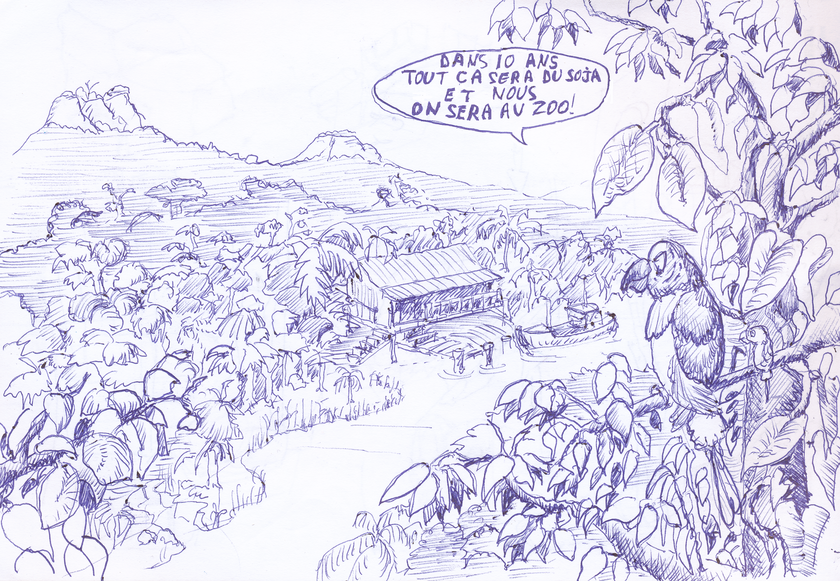
C'est de l'enjeu théorique que dépendent les choix techniques
Notes:
Plein de géographes sont des rigolos
Voir les cafés géographiques

Slide 7
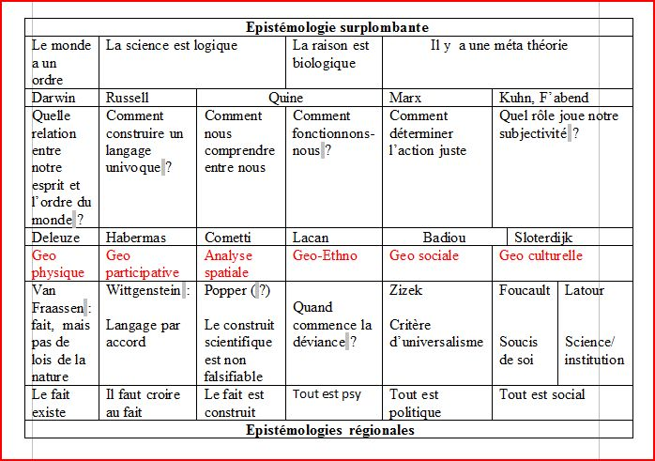
Il ya en géographie plusieurs positions théoriques possibles
réductionnisme
émergentisme
Notes:
Celle la elle est un peu complexe et simplifiante aussi.

Slide 8
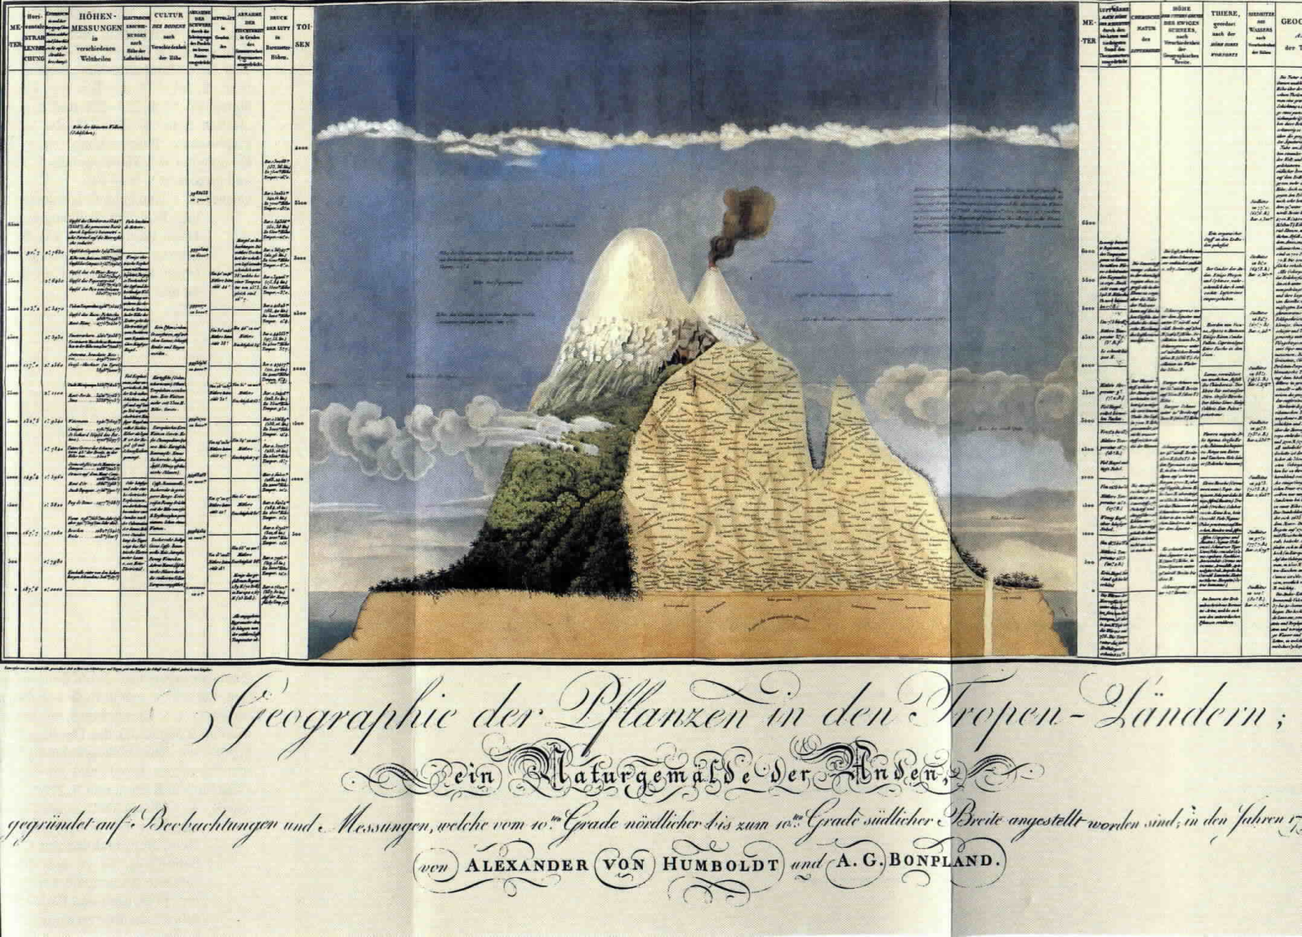
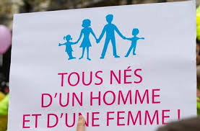
Meta theorie et « lois » de la nature :
Van Fraassen et Kistler
Notes:
Travail en cours

Slide 9
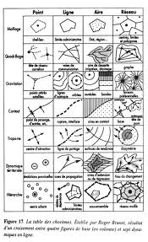
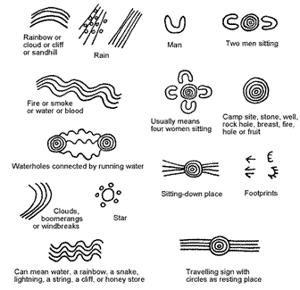
Meta théorie et logique, les lois de l'espace selon Brunet, ou selon les Aborigènes
Notes:
Ironie politiquement assumée

Slide 10
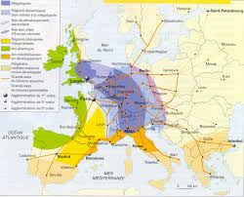
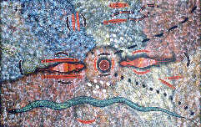
En image :
Notes:
Images déguelasses à refaire

Slide 11
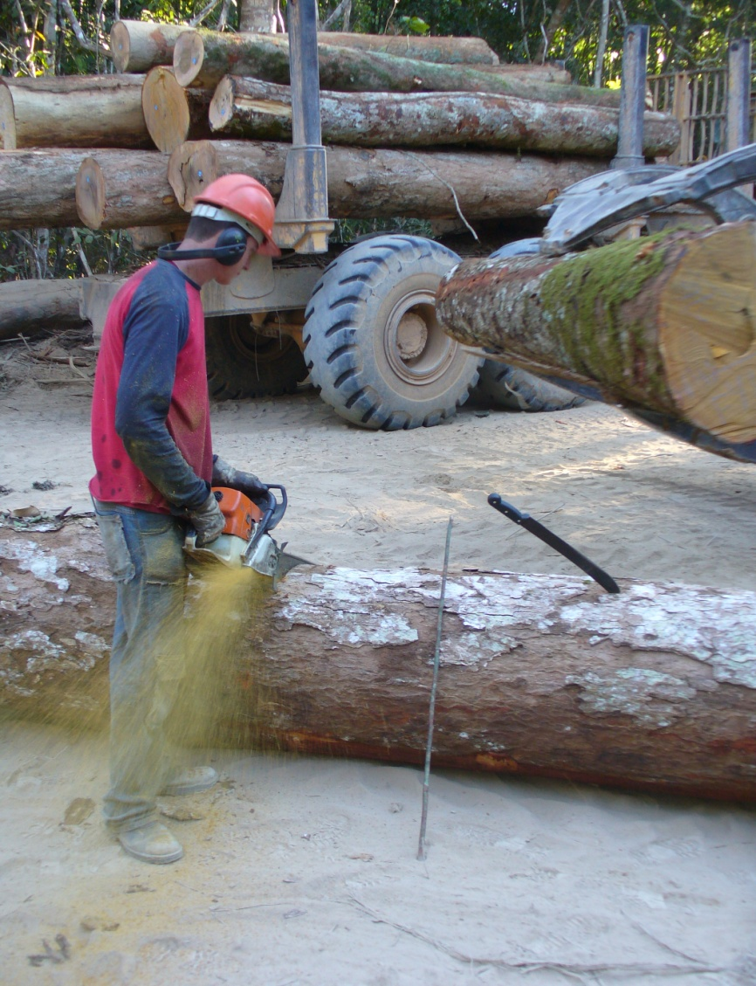
Meta théorie cognitive : espace vécu
Notes:
Jouer cool. C'est pas bien de couper des arbres.Mais le bucheron durable a aussi son mode propre de connaissance.

Slide 12
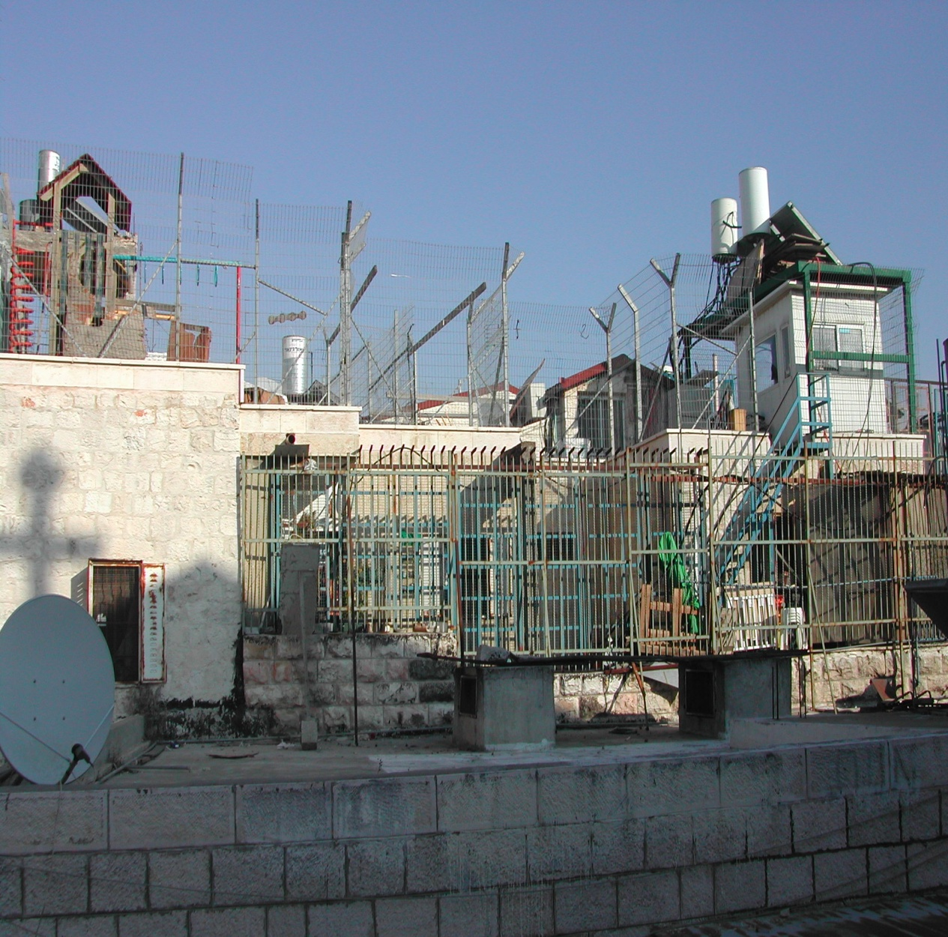
Meta théorie politique
Notes:
Juste parler des roms : culture irrédentiste ou conditions sociales ?

Slide 13
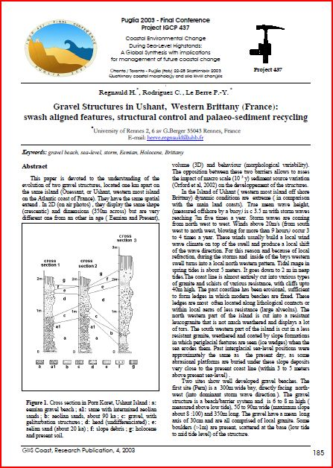
Infra théorie:le concensus discursif, ou évaluation par les pairs

Slide 14
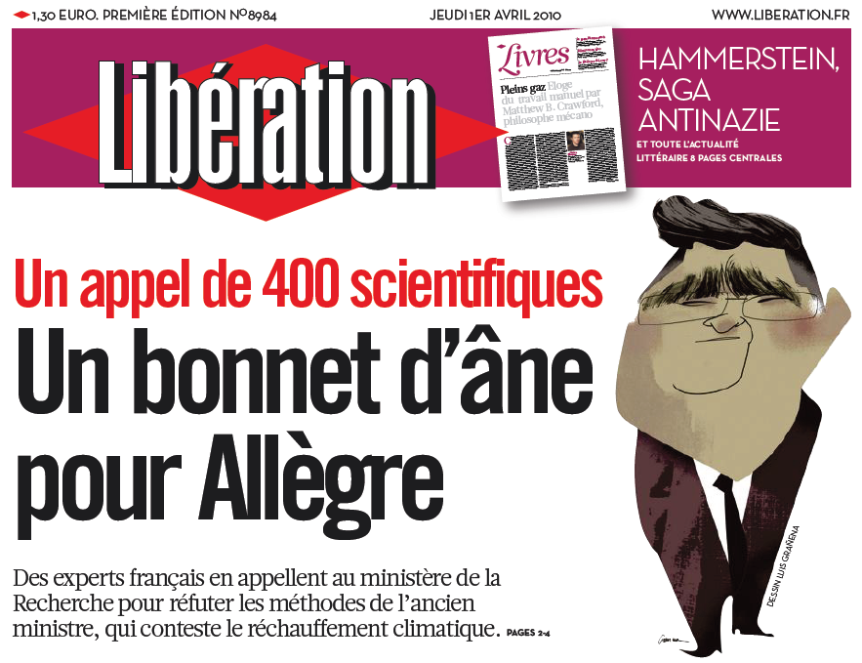
Infra théorie : le politique « correct »

Slide 15
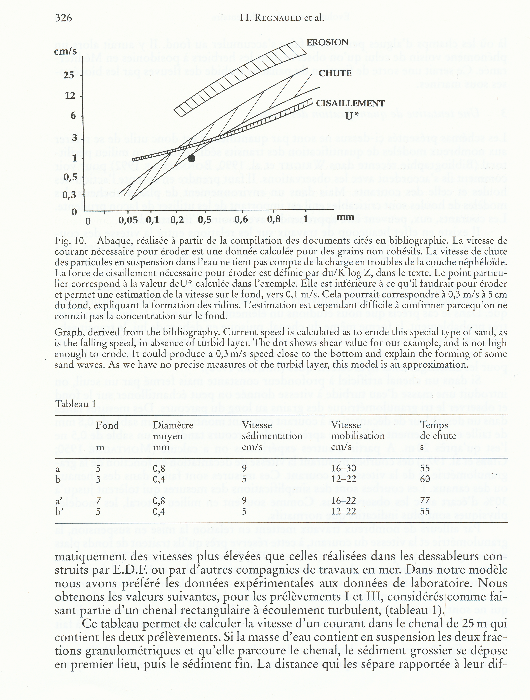
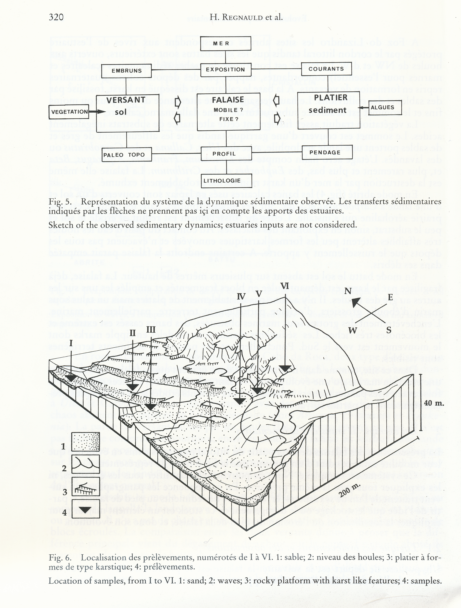
Infra théorie : expérience et falsification

Slide 16
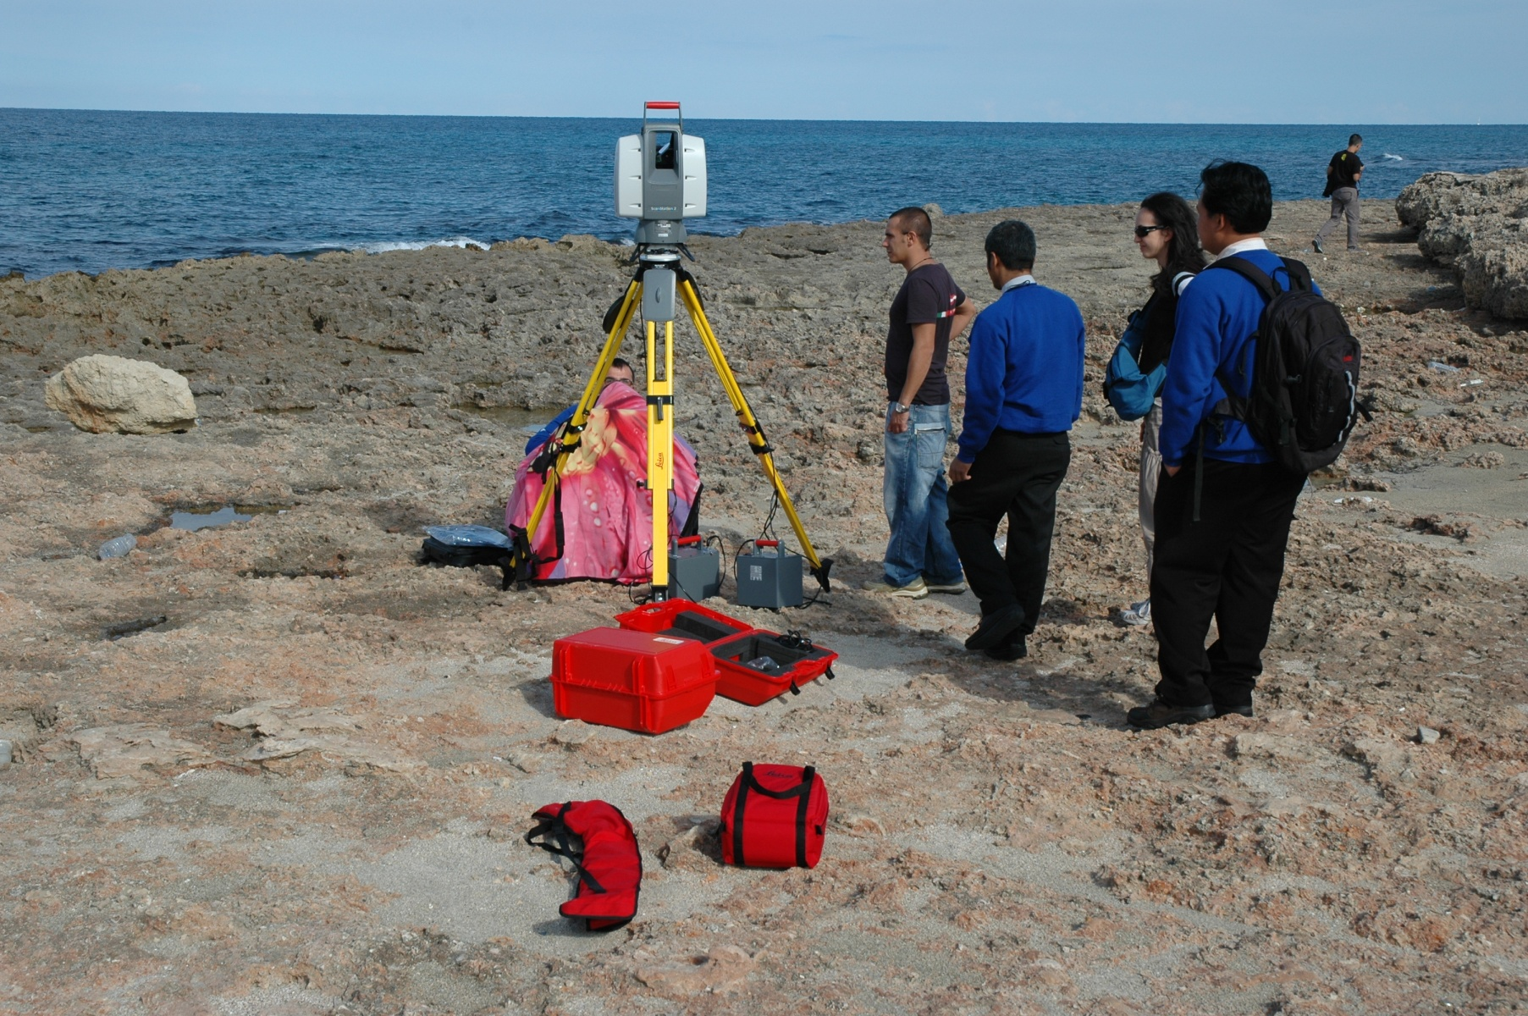
Infra théorie : subjectivité du scientifique
Notes:
Science, travail de terrain, climat.. en temps reel Franchement : qui a envie de bosser alors que la mer est si tentante ?

Slide 17
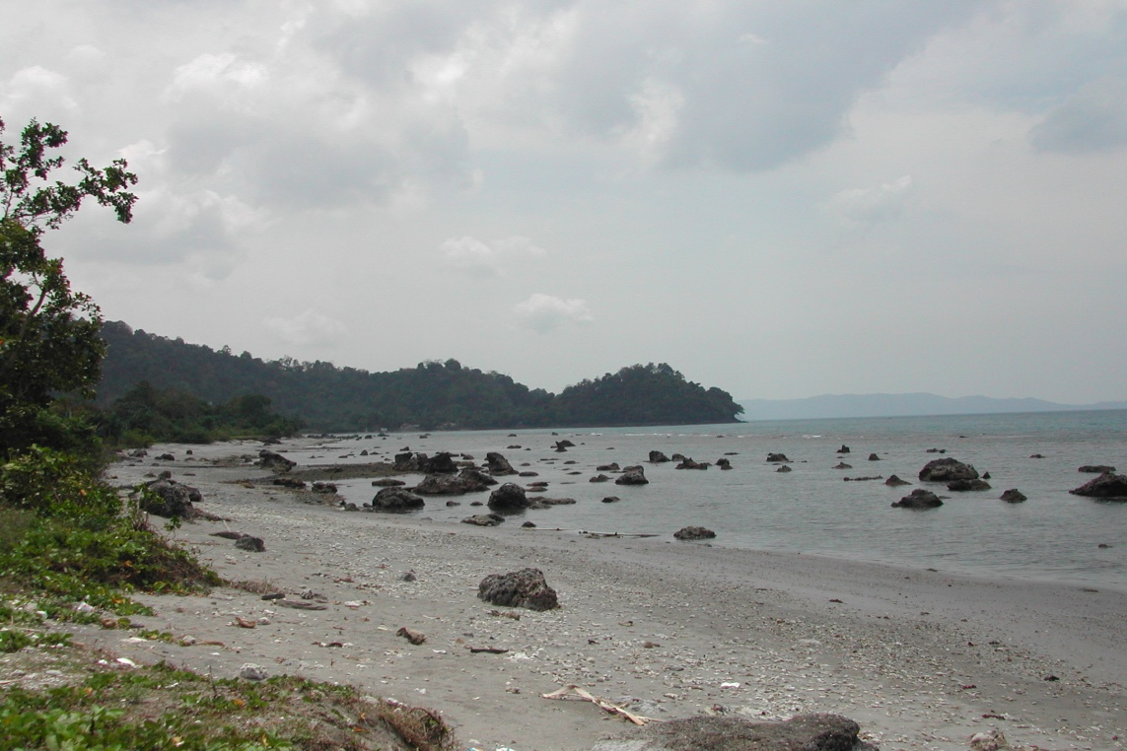
L'espace ?
L'espace est ce que les géographes inventent a postériori pour justifier la pertinence de leurs choix épistémologiques
Içi il me faut des lois et des fonctionnements non déterminés
Notes:
Insister un peu : c'est une liberté fondamentale du chercheur

Slide 18
Des avis parmi d'autres
« la connaissance scientifique la plus exacte de la nature, des plantes, des animaux, de la terre et de son histoire, des étoiles ne nous est d'aucune utilité si nous ne sommes pas outillés pour leur représentation. Nous pouvons avoir la conception la plus spirituelle qui soit de l'action de ces objets dans l'univers, cela ne sert à rien si , dans cette direction, nous ne sommes pas équipés avec des formes », Paul Klee, 1921, Cours du Bauhaus , édition Musée de Stasbourg, 2004.
« il est fort heureux que la géométrie ait été inventée avant l'origine des mondes, car, sans, il eût été impossible de les former » , Viollet le Duc, correspondance in Frey et Grenier, Viollet le Duc et la montagne, Glenat, 1993.
« Le scientifique s'abuse lui même quand il suppose qu'il est un esprit uniquement voué à la recherche de la vérité. … Il recherche le système, la simplicité et la portée et quand il est satisfait sur ces rubriques il taille la vérité à leur mesure. Il décrète autant qu'il découvre les lois qu'il établit, il dessine autant qu'il discerne les modèles qu'il définit » Nelson Goodman, Manières de faire des mondes, 2006 p.37

Slide 19
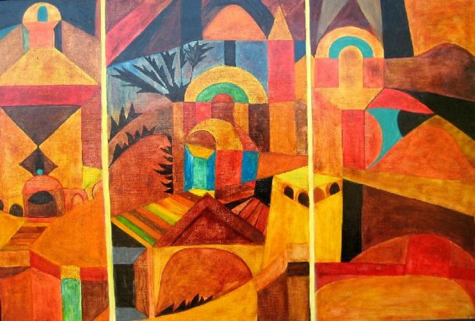

Slide 20
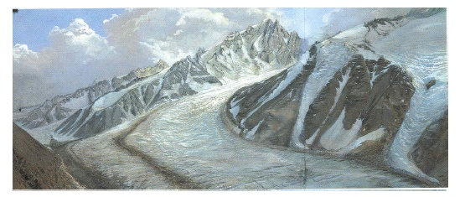
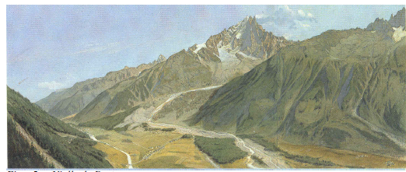

Slide 21
Une position possible au sujet de l'espace
Un positionnement « réaliste » quant à l'objet étudié (mais c'est une ontologie faible)
Un positionnement « relativiste » quant à l'objet produit (entrées esthétiques, politiques et épistémiques)
Un recul pragmatique, dicté par des conditions institutionnelles
Un concept d'espace comme « vue de l'esprit ».. mais pas seulement

Slide 22
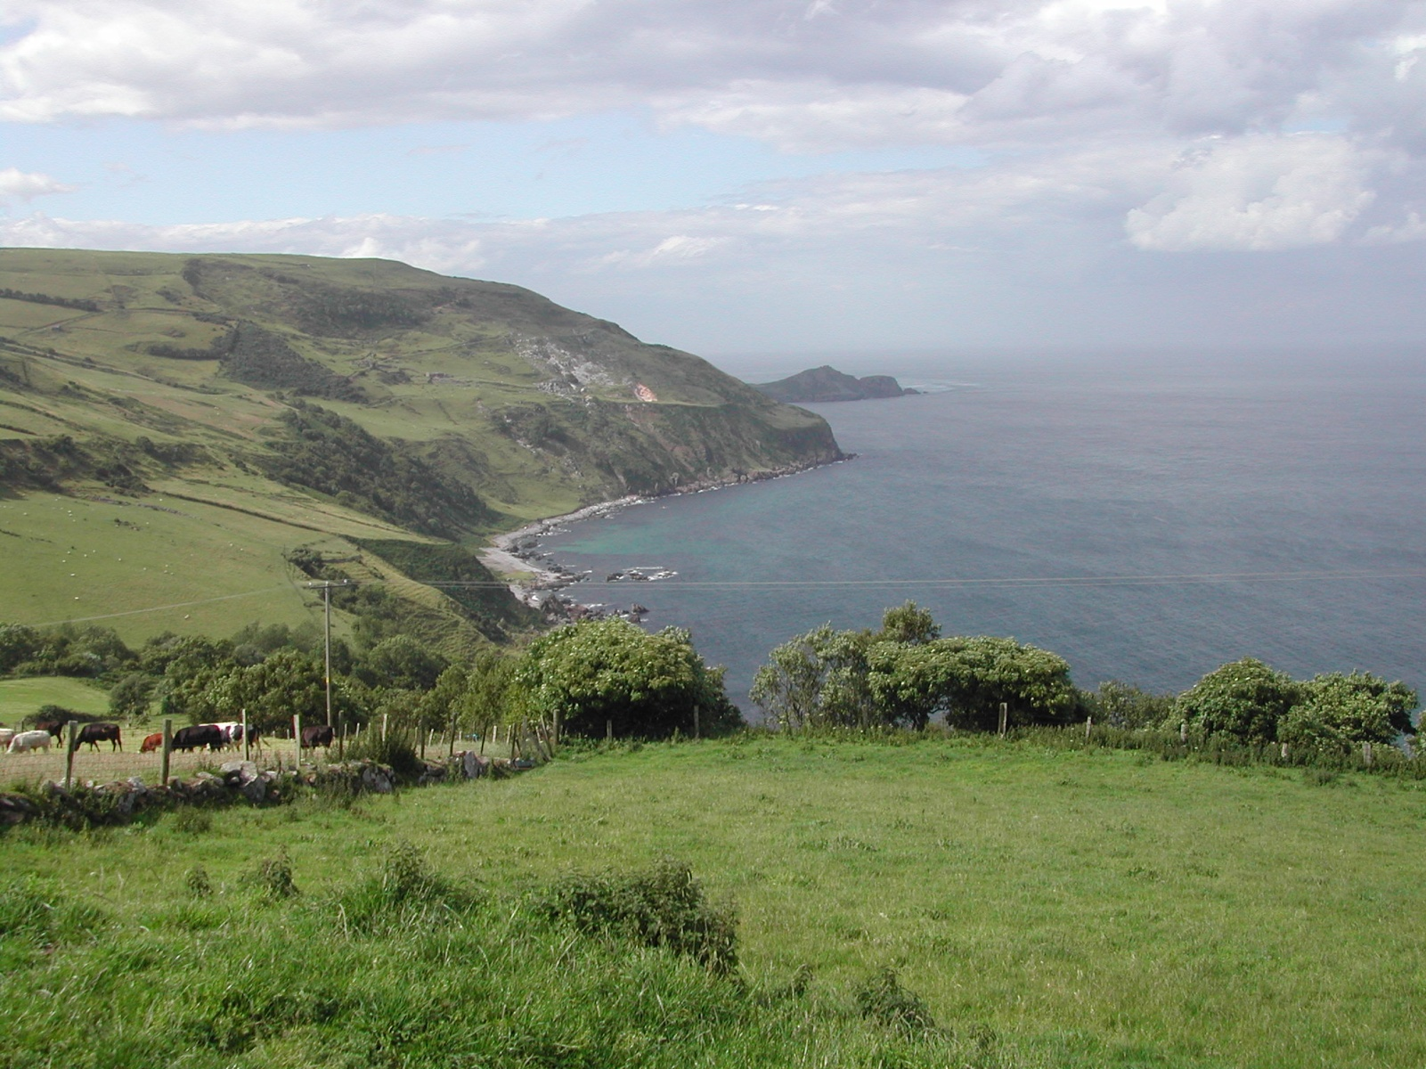
Le réel ne se réduit pas au connu (réalisme ontologique)
Notes:
Le commentaire est un peu technique..regarder comment ca passe ??

Slide 23
L’espace que j’étudie me pose ces questions
Inférence : comment puis je passer des faits observés à leur nécessité ?
Induction : comment puis je passer d’une série de faits à une régularité ?
Identification : comment puis je être certain que deux faits sont identiques ?
Réalisme faible : l’existence du fait n’est pas en cause, mais selon l’échelle….il change

Slide 24
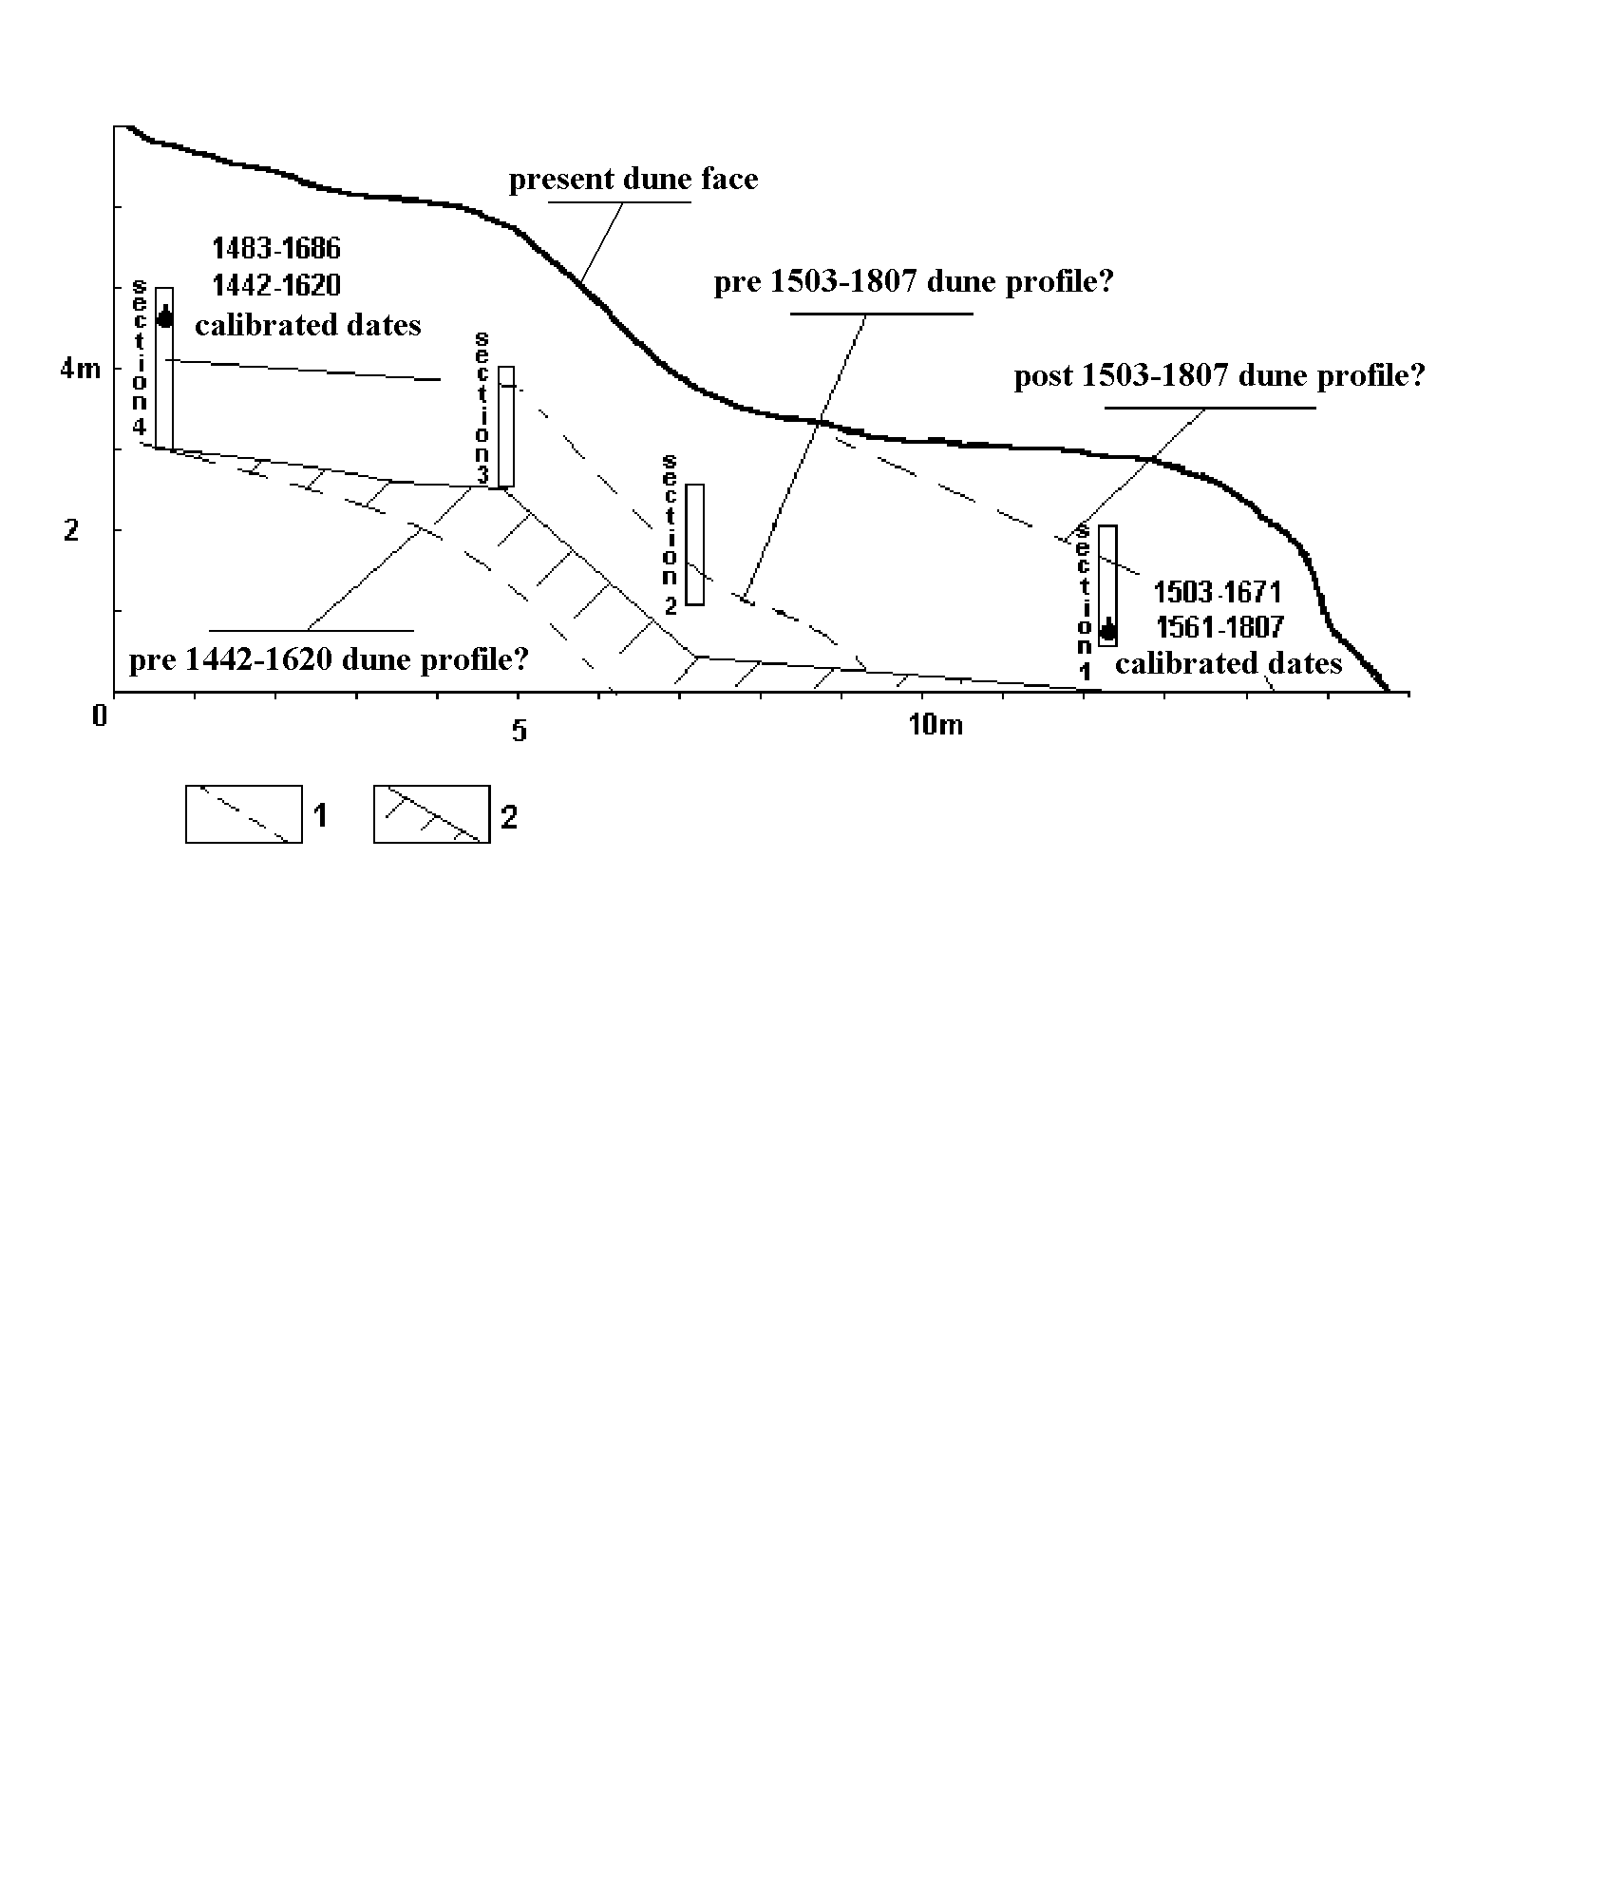
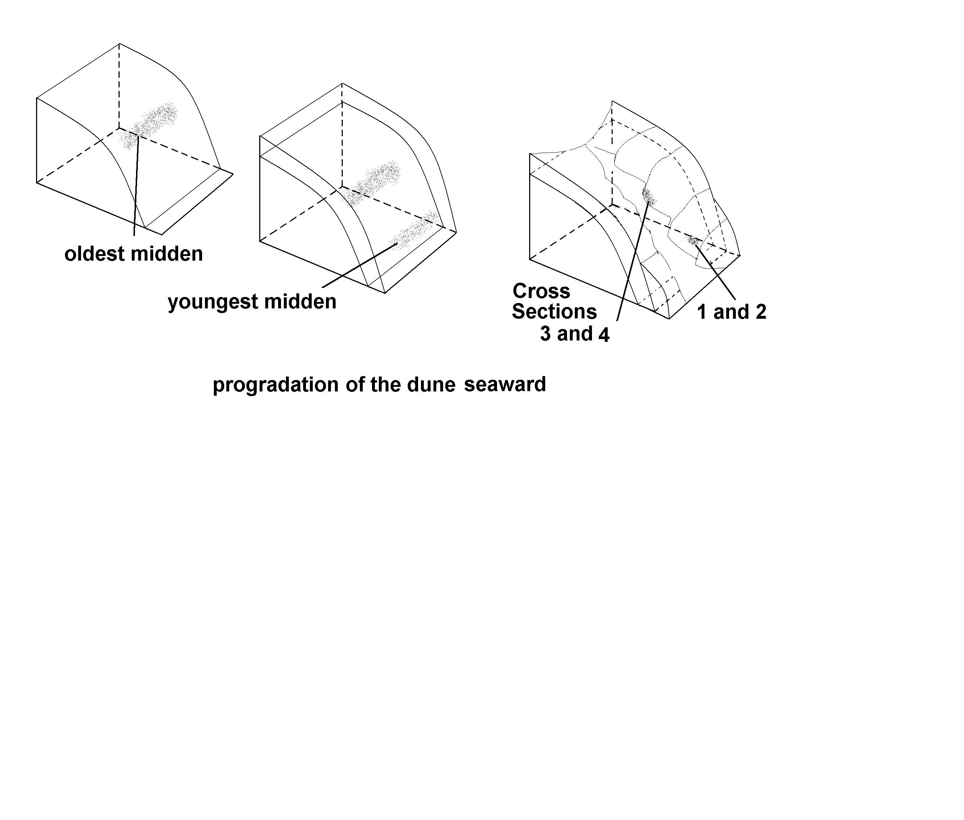
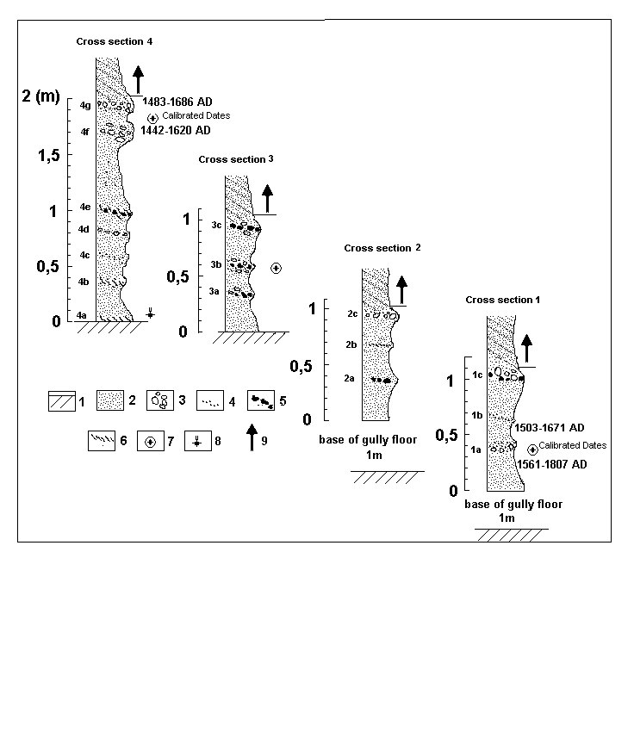

Slide 25
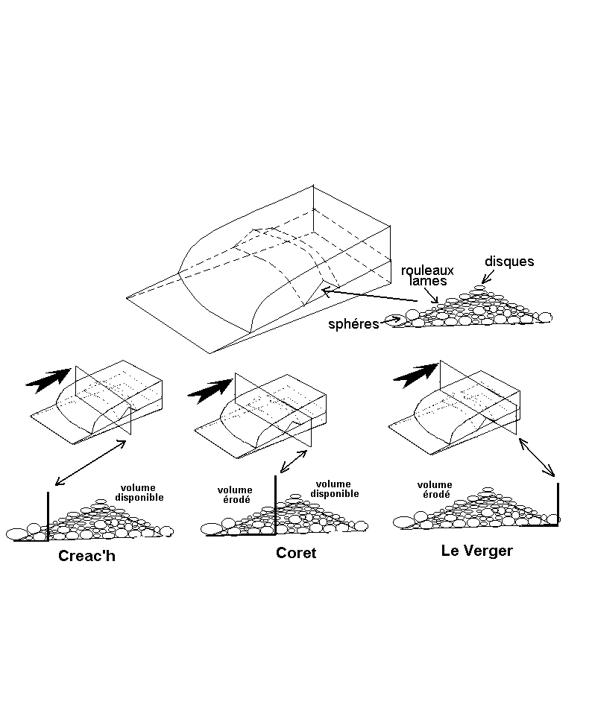
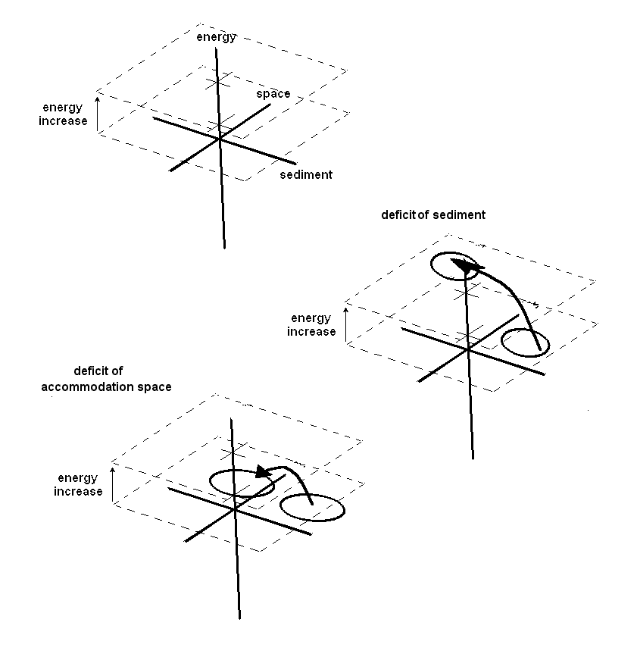

Slide 26
« géomorphologie »
« La notion de forme, préservant un contenu expressif fait de relations variables, se montre un outil précieux pour penser les changements puisqu’une forme se définit moins par sa structure que par sa capacité de déformation, de variation, de transformation »
M de Gaudemar, 2012, Les formes entre variations et métamorphoses; PU Univ St Etienne
Ainsi conçue la forme permet de jouer avec des explications inférentielles ou inductives et pose le problème politique et esthétique des critères d’identification

Slide 27
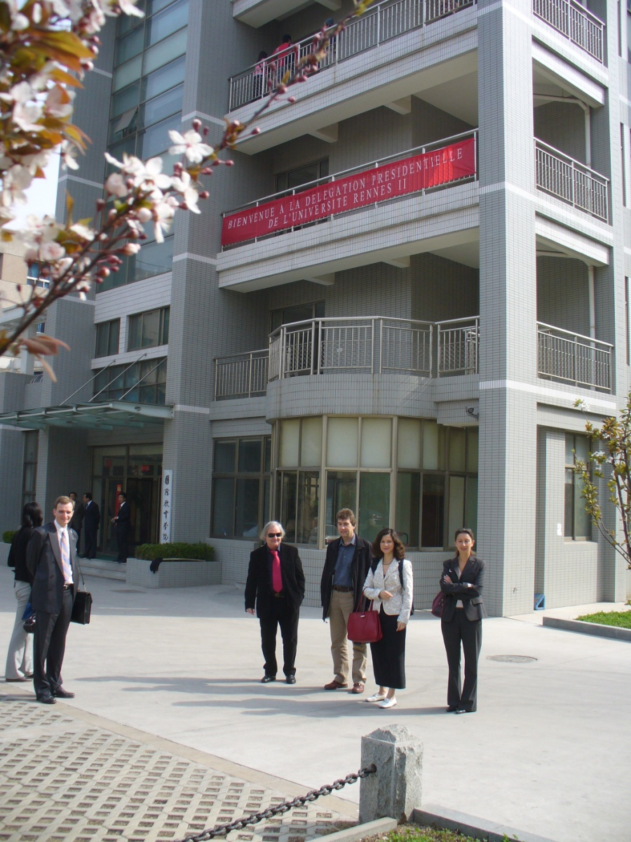
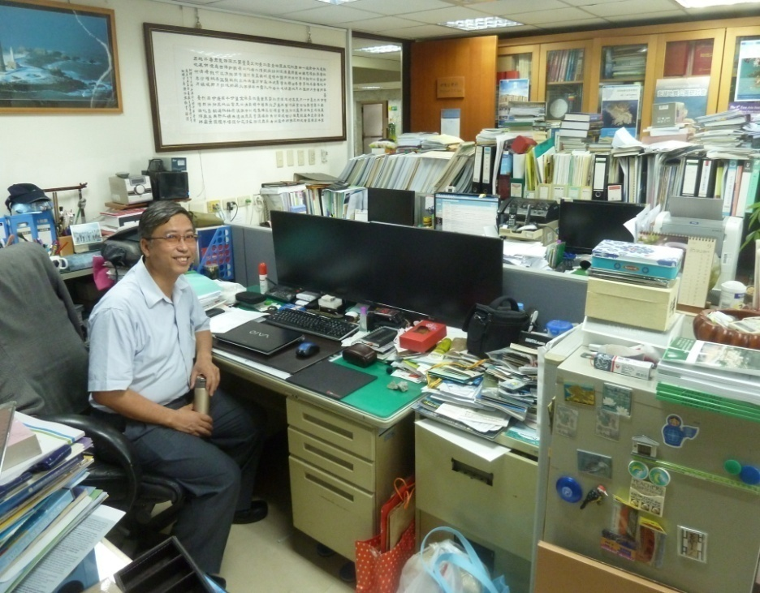
Le discours sur le réel doit etre contextualisé (relativisme élitiste)
Notes:
? on se lache sur la démocratie populaire ?

Slide 28
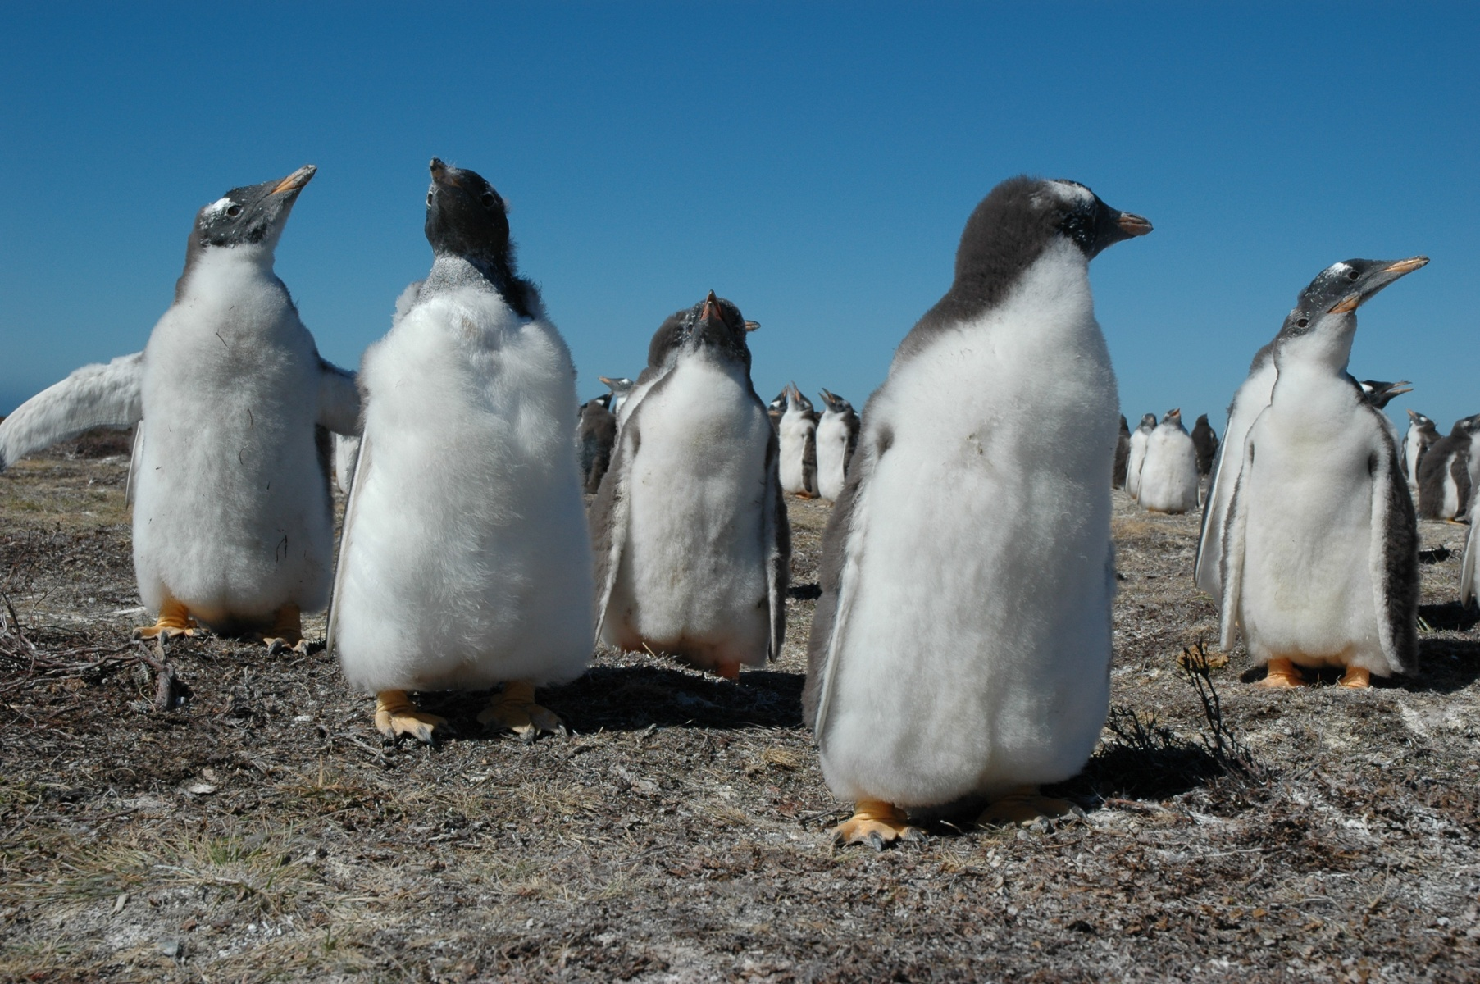
Une approche esthétique de l'espace

Slide 29
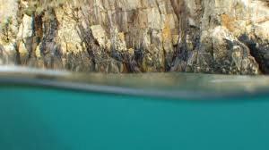
Ou encore

Slide 30
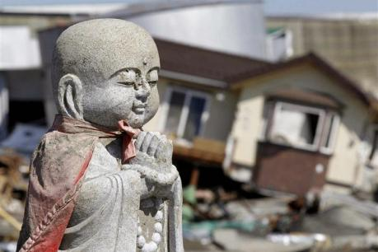
L'espace est aussi ironique
Photo G.Mastronuzzi

Slide 31
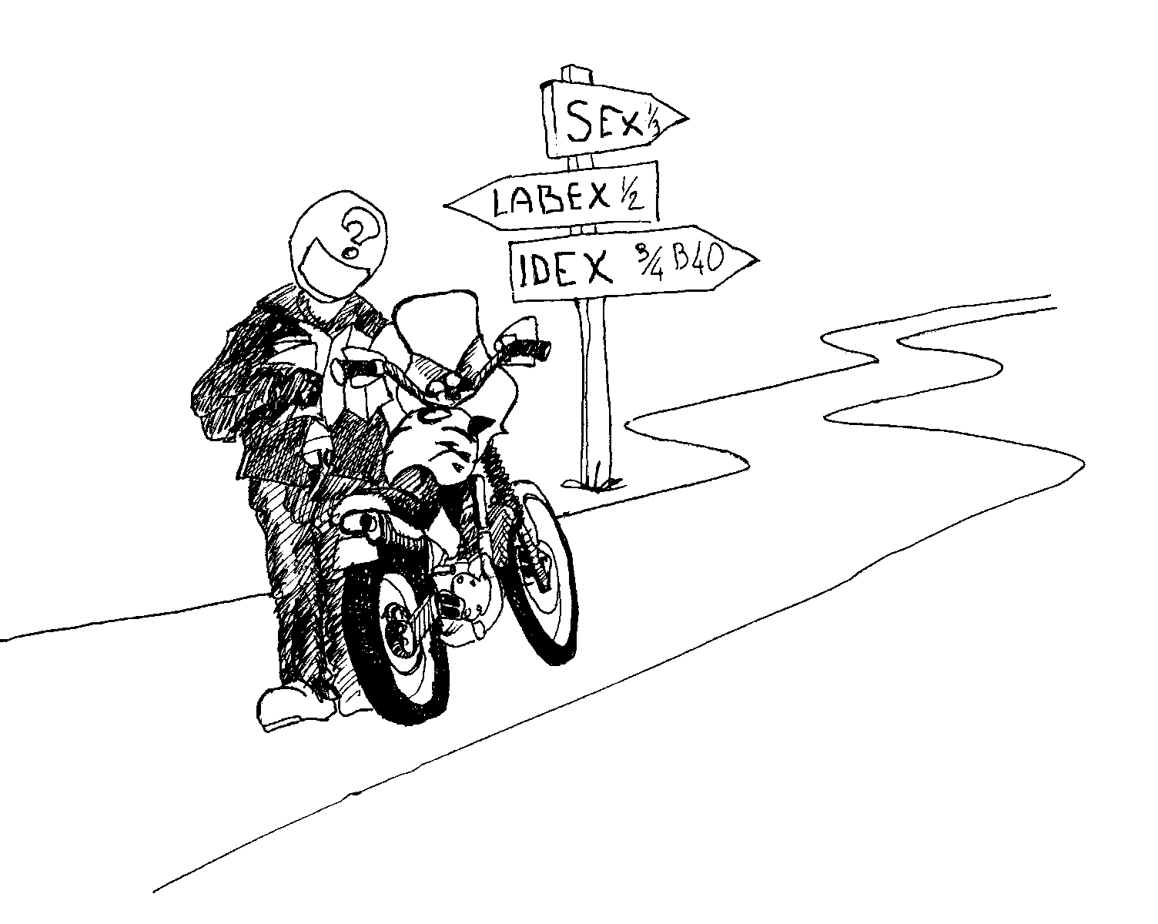
Au bout du compte l'espace c'est quoi ???

Slide 32
Inévitablement un a priori (Kant était aussi géographe)
Un ensemble de contraintes (distance, rugosité, stries, lissages, plis...merci D+G)
Une construction artistique (c'est la dimension la plus labile)
Ce dont quoi les géographes discutent autour d'une table, ce sur quoi ils ont tout intérêt à ne pas s'entendre :

Slide 33
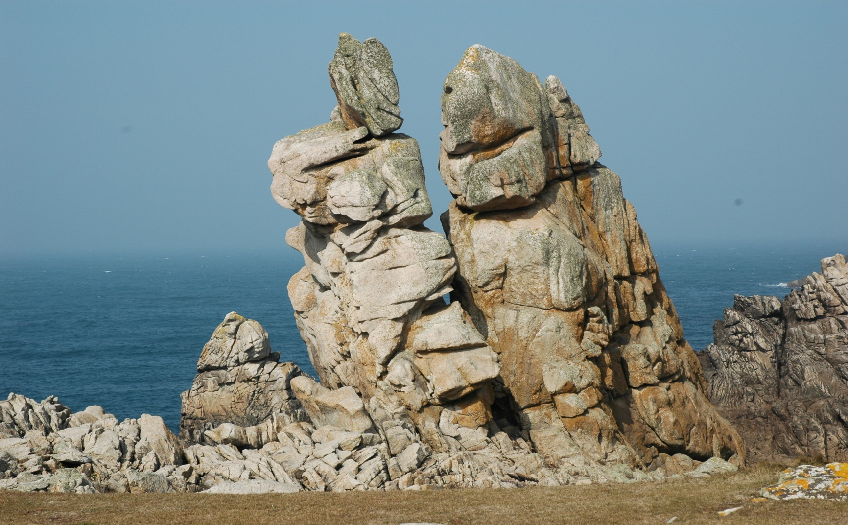
ce qui rend possible plein de formes différentes

Slide 34
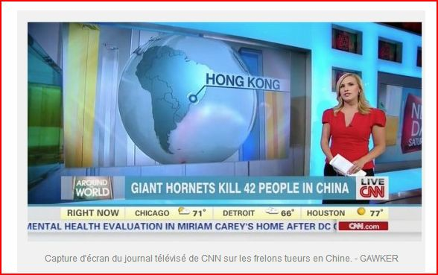
Merci de votre attention

